Slide 1

Всероссийский Фестиваль педагогических идей «Открытый урок»
Конкурс «Презентация к уроку»
Преподавание в начальной школе
Презентация к внеклассному занятию по русскому языку в начальной школе по теме «Звуки родного языка», или «Учимся говорить чисто»
Автор: Козлова Екатерина Ивановна (260-974-392),
учитель начальных классов
ГБОУ СОШ № 456 Колпинского района Санкт-Петербурга
2013 /2014 учебный год

Slide 2

ПЛАН:
1. Как надо говорить?
2. Час потехи.
3. Скороговорки, или Работаем над дикцией
4. Поиграем!
«Звук заблудился»
5. Проверим своё внимание!
«Сколько звуков услышал?»
6. «Улыбнись!», или немного юмора.

Slide 3

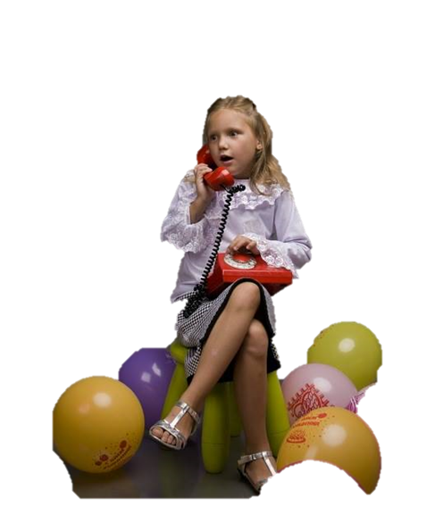

1. КАК НАДО ГОВОРИТЬ?
Как?
Как?
Как?
Как?
Как?
Как?

Slide 4
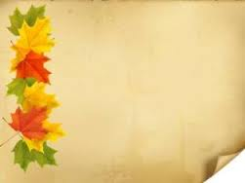

КАК НАДО ГОВОРИТЬ?
Кто хочет разговаривать,
Тот должен выговаривать
Все правильно и внятно,
Чтоб было всем понятно.

Slide 5

КАК НАДО ГОВОРИТЬ?
Мы будем разговаривать
И будем выговаривать
Так правильно и внятно,
Чтоб было всем понятно.

Slide 6
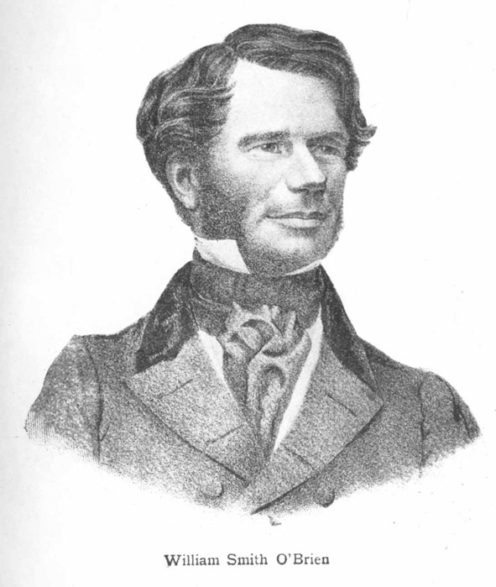
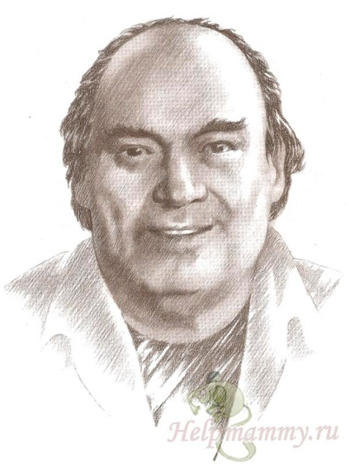
2. ЧАС ПОТЕХИ
Автор стихов: Смит Уильям
Перевел: Борис Заходер

Slide 7

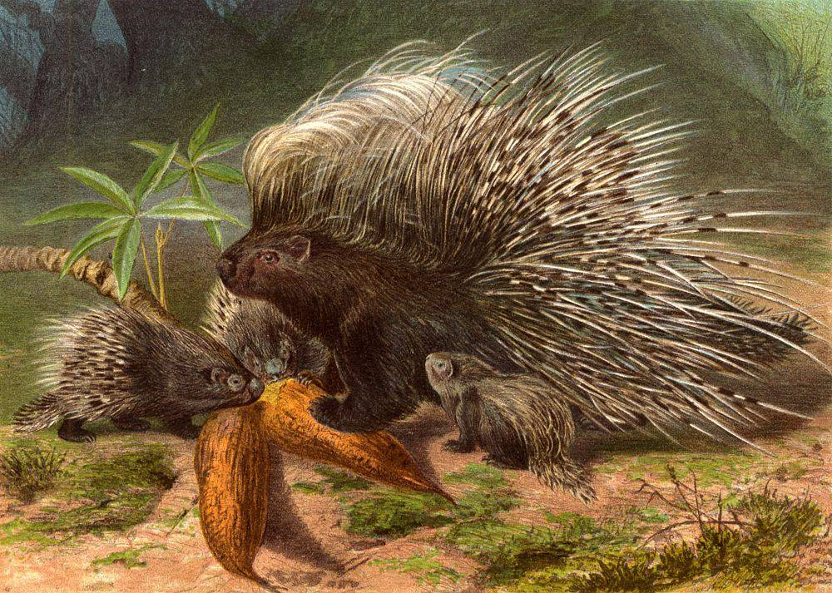
ЧАС ПОТЕХИ
- Ура! Как раз
Потехе час! –
Расхохотался Дикобраз. –
Ха – Ха!

Slide 8
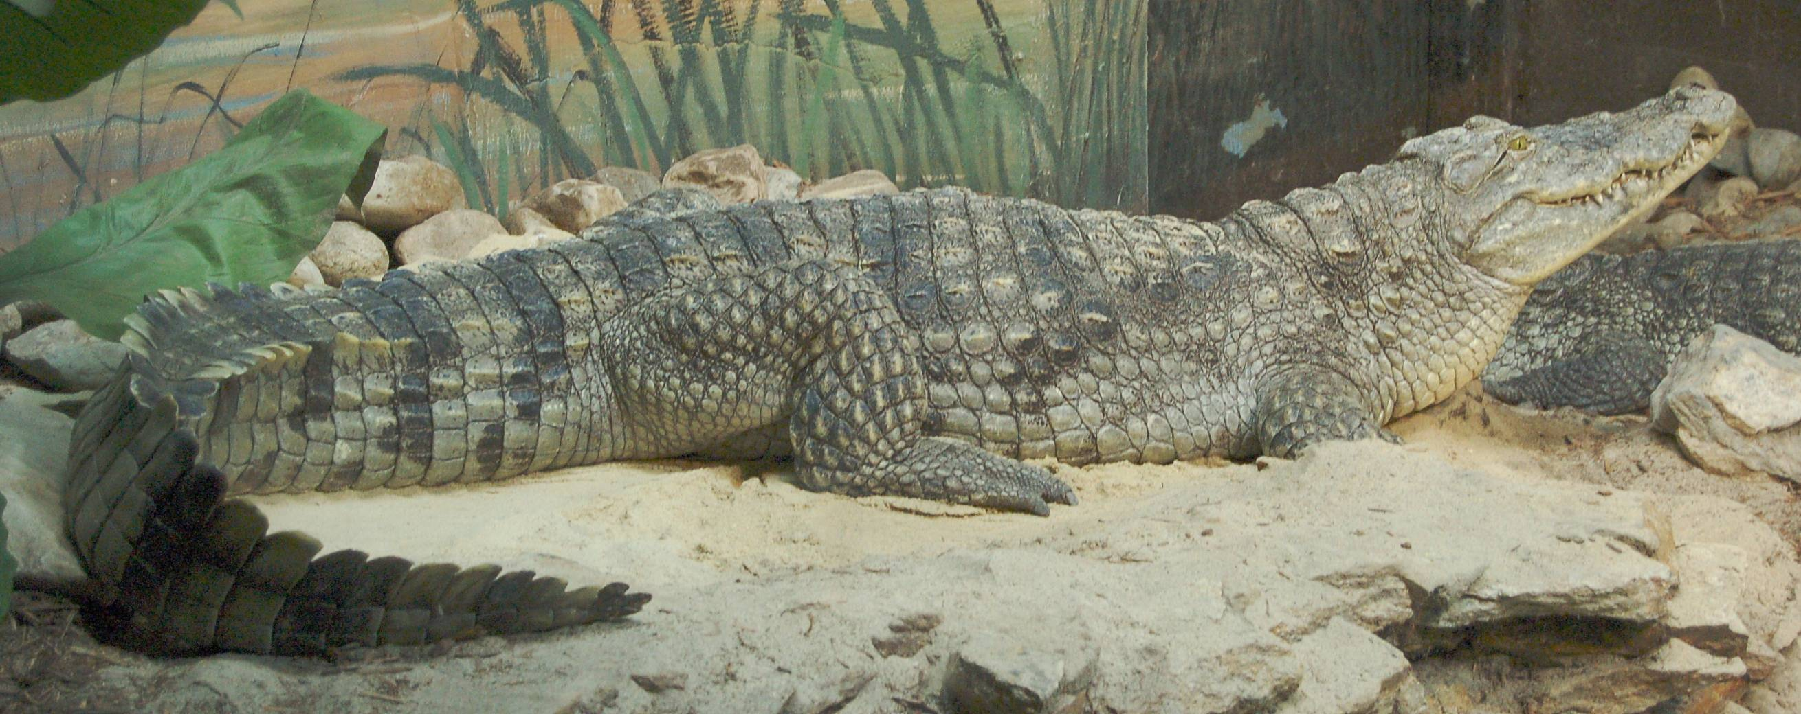
ЧАС ПОТЕХИ
- Хи – Хи! – сейчас же подхватил
Веселый Нильский Крокодил. –
Ха-ха! Хи-хи!

Slide 9
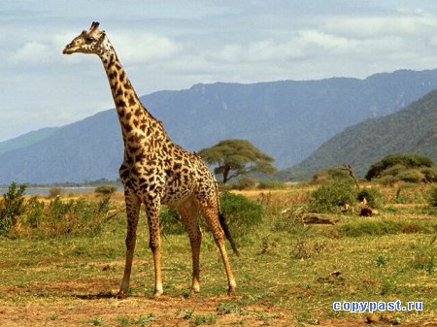
ЧАС ПОТЕХИ
- Хе-хе! – откликнулся Жираф,
Высоко голову задрав. –
Хи-хи!
Хе-хе!

Slide 10
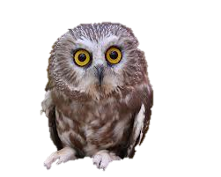
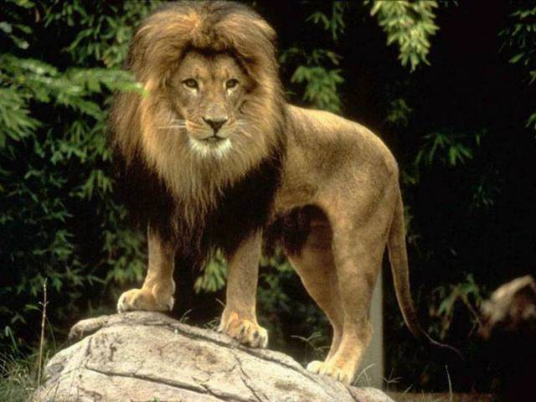
ЧАС ПОТЕХИ
- Хо-хо! – раздался хохот Льва.
- Уху! – отозвалась Сова. –
Хе-хе! Хо-хо!
Уху! –
Смеялись все –
и млад, и стар.

Slide 11
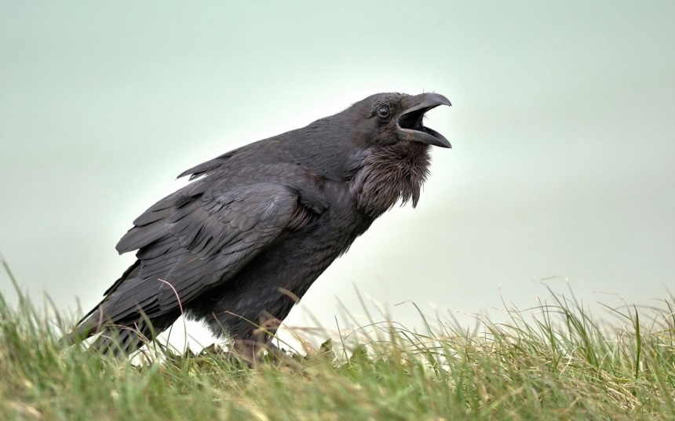
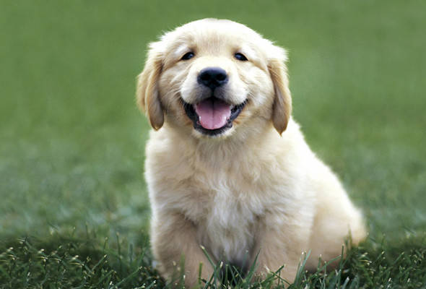
ЧАС ПОТЕХИ
Смеялся Ворон: - Кар-кар-кар!
Смеялся Пёсик: - Гав-гав-гав!
Кто веселится – тот и прав!

Slide 12


3. СКОРОГОВОРКИ,
ИЛИ
РАБОТАЕМ НАД ДИКЦИЕЙ

Slide 13



СКОРОГОВОРКИ
АЛГОРИТМ РАБОТЫ:
Послушай или прочитай скороговорку.
Повтори отчётливо
в медленном темпе.
3. Запомни её.
4. Повторяй отчётливо
в быстром темпе
несколько раз без остановки.

Slide 14

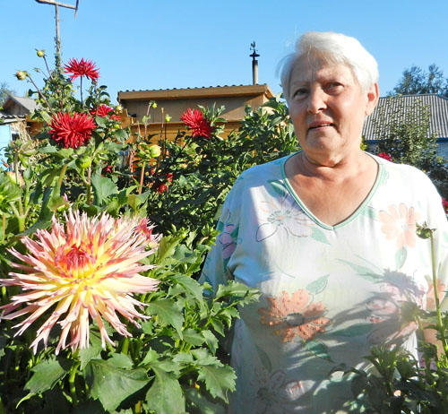
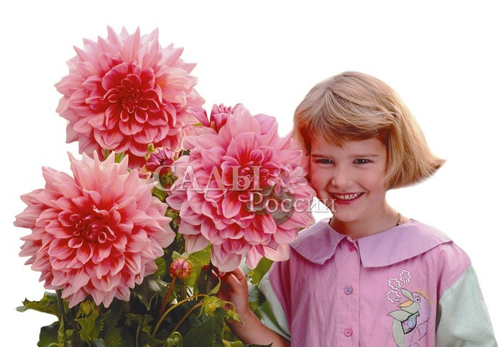


У Аграфены и Арины растут георгины.

Slide 15
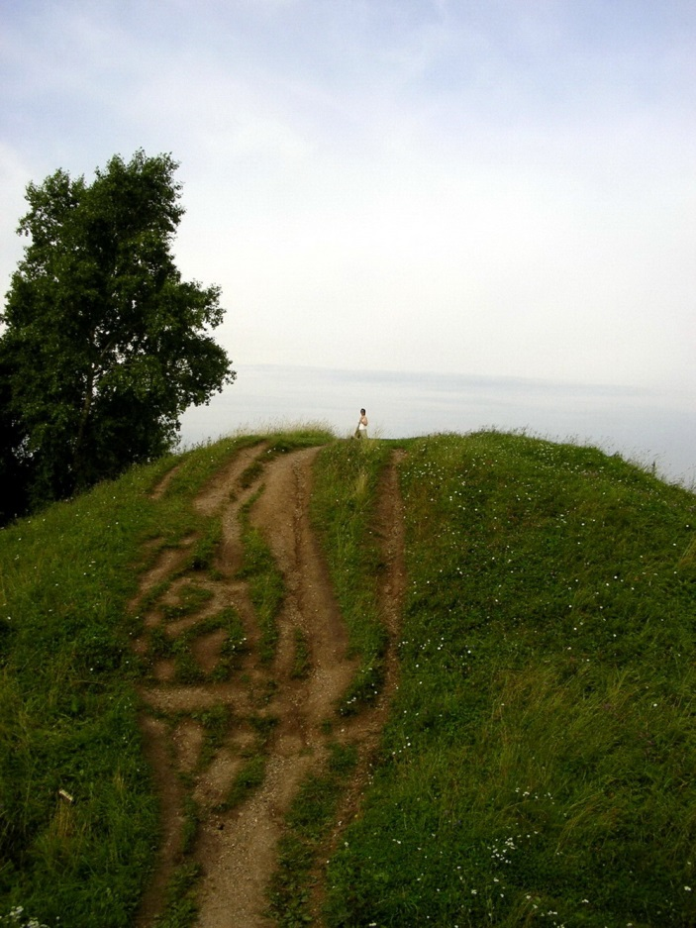
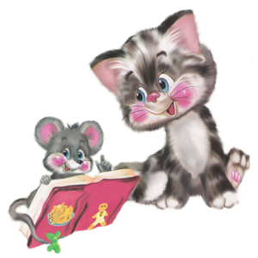
Усядемся на пригорке да расскажем скороговорки.

Slide 16
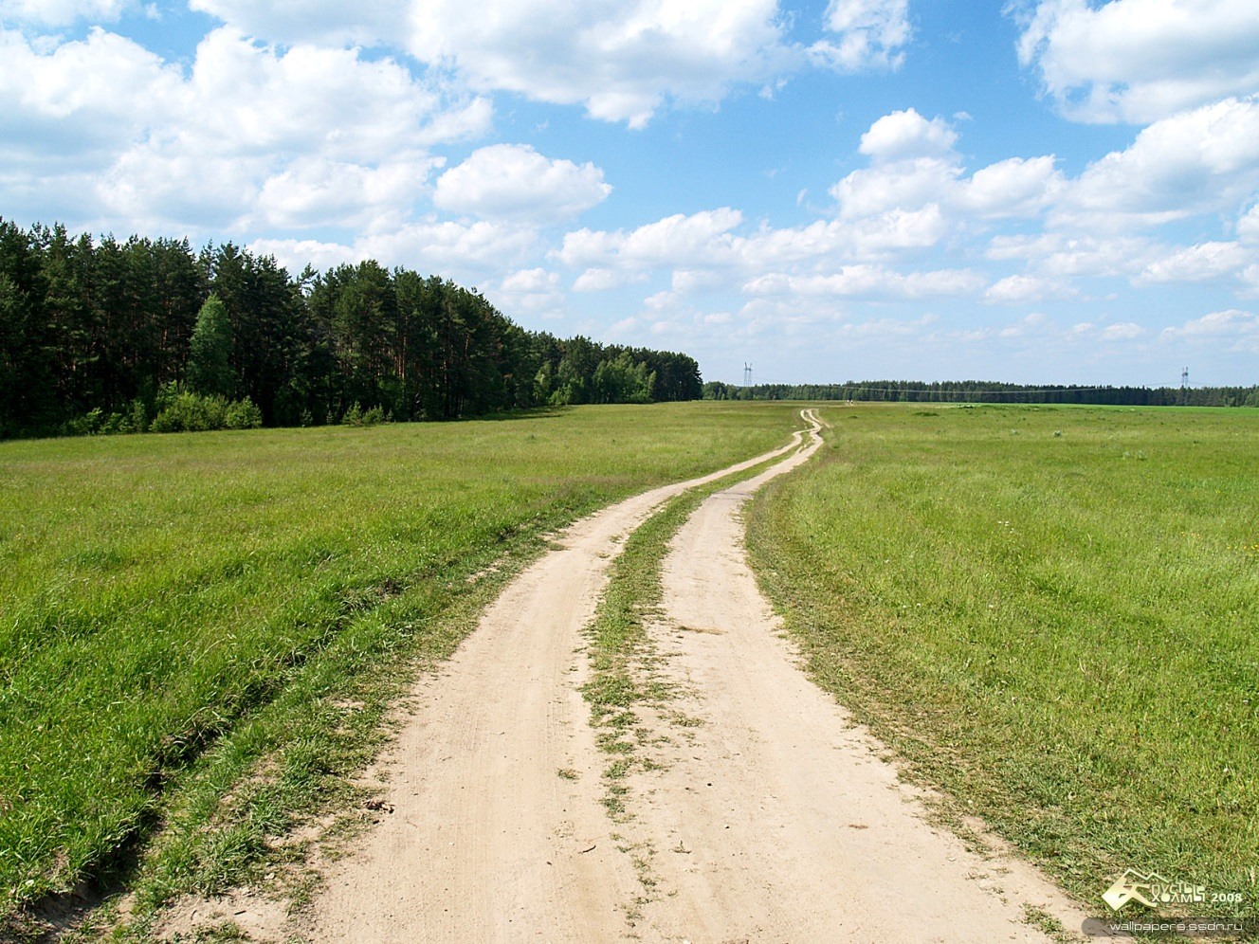
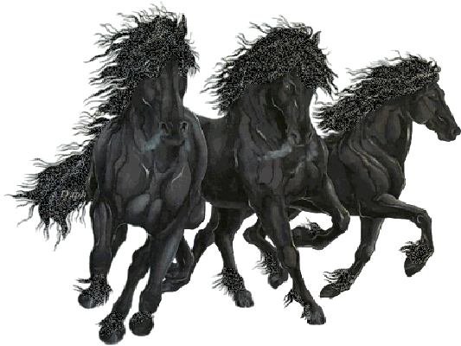
От топота копыт пыль по полю летит.

Slide 17
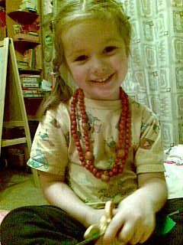

Купила бабуся бусы Марусе.

Slide 18
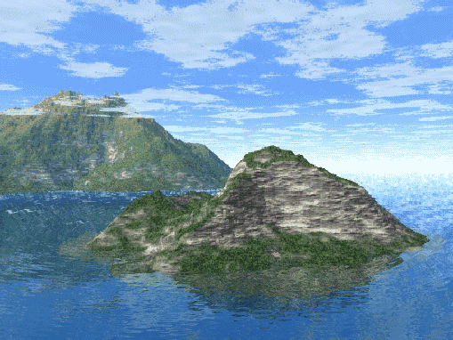

Летели лебеди с лебедятами.

Slide 19
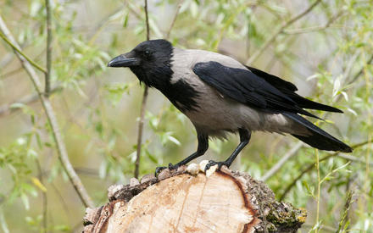

Проворонила ворона вороненка.

Slide 20


Осип охрип.
Архип осип.

Slide 21
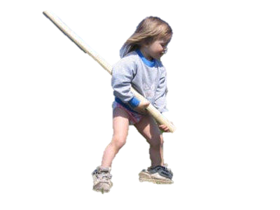

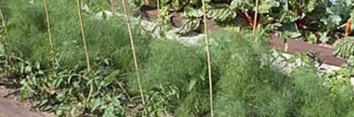
Редька редко росла на грядке.
Грядка редко была в порядке.

Slide 22
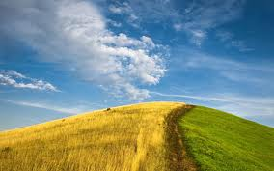
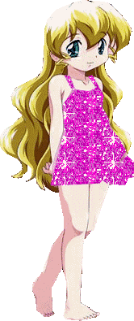


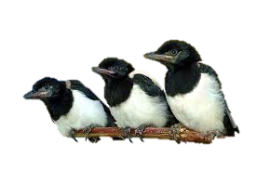
Три сороки тараторки тараторили на горке.

Slide 23

4. Поиграем!
«Звук заблудился»

Slide 24


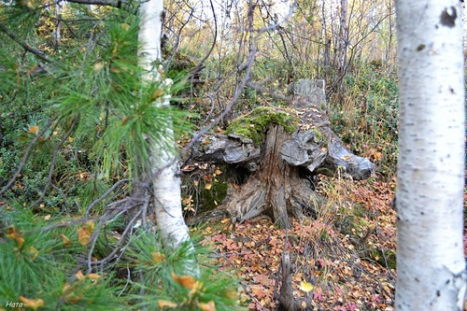
«Звук заблудился»
Под берёзами, где тень,
Притаился старый день .
пень

Slide 25
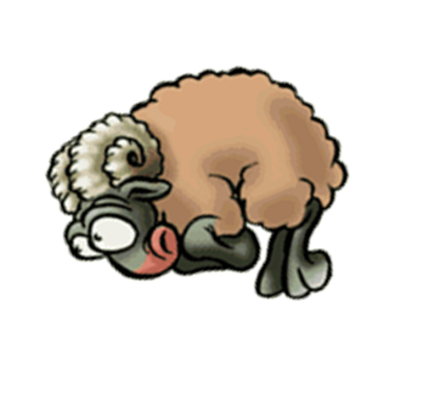
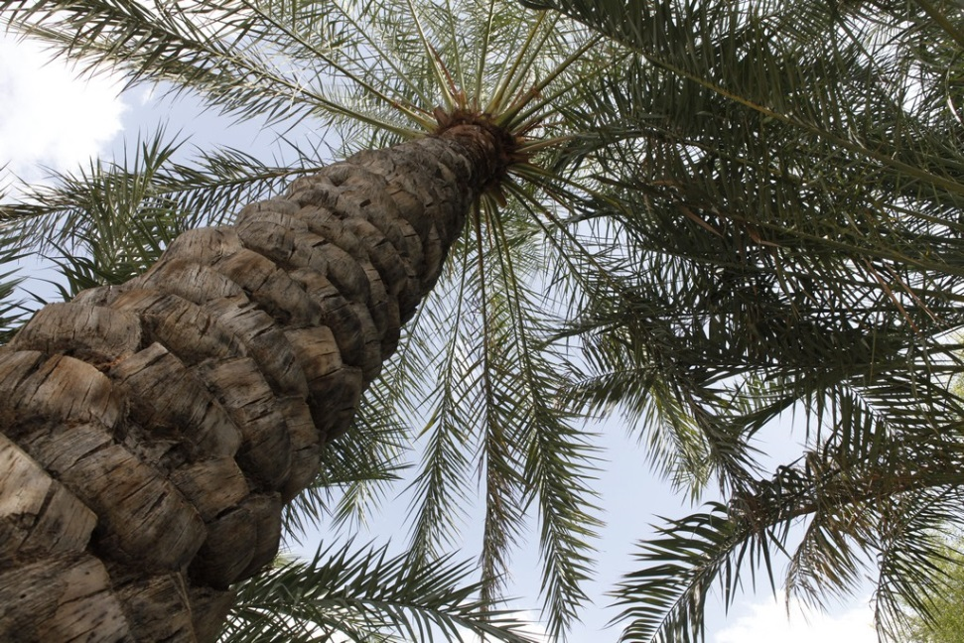
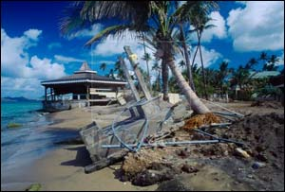
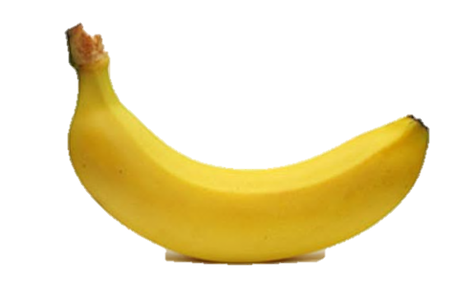
«Звук заблудился»
На островок налетел ураган,
На пальме остался
последний баран .
банан

Slide 26

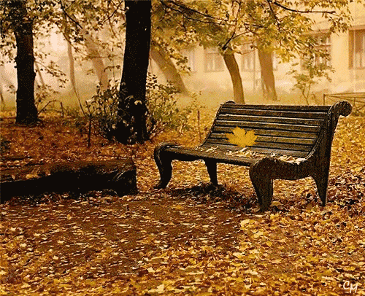
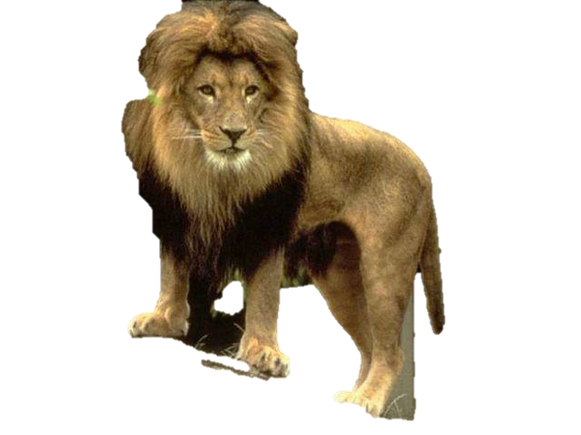
«Звук заблудился»
На пожелтевшую траву
Роняет лев свою листву.
лес

Slide 27
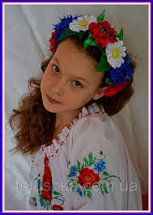
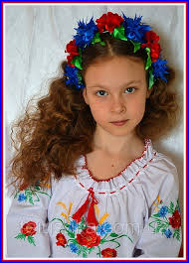
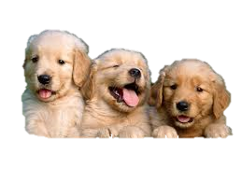
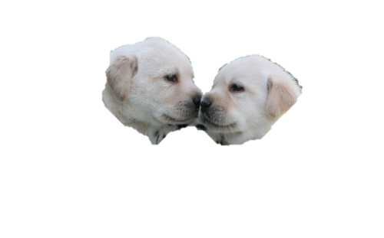
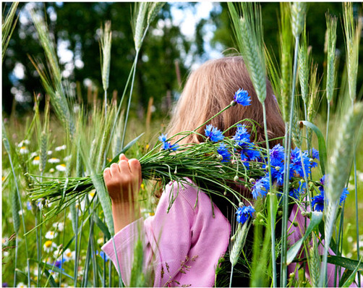
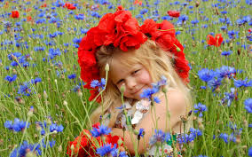
«Звук заблудился»
Мы собираем васильки,
На головах у нас щенки .
венки

Slide 28
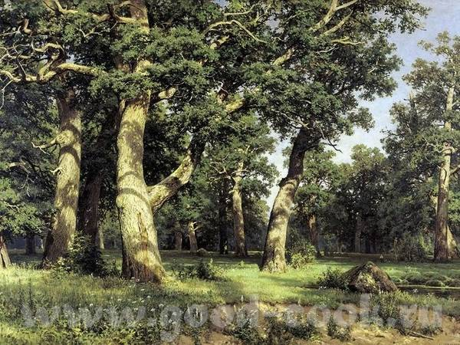

«Звук заблудился»
На поляне весной
Вырос зуб молодой.
дуб

Slide 29
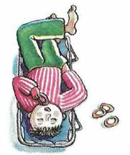
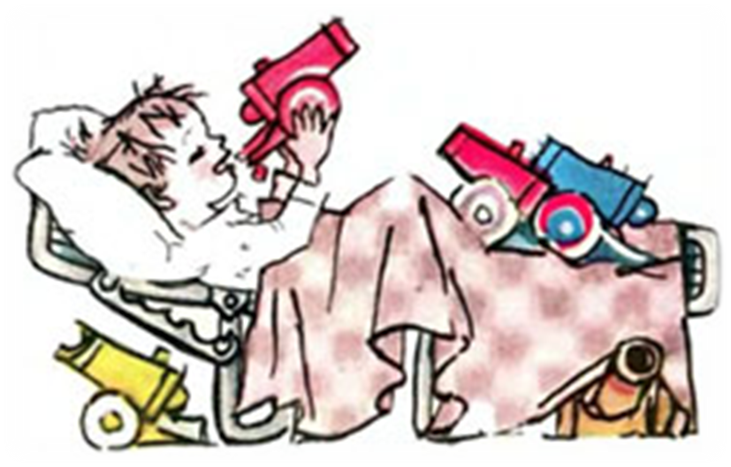
«Звук заблудился»
Лежит лентяй на раскладушке,
Грызёт, похрустывая, пушки .
сушки

Slide 30
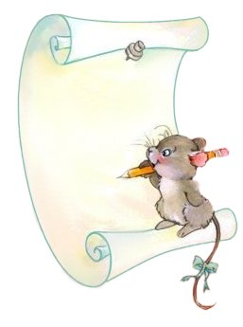
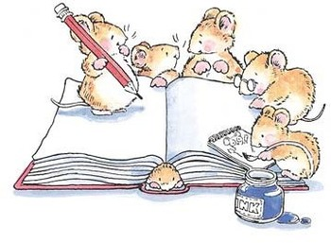
5. Проверим своё внимание!
?
«Сколько звуков услышали?»
?
?

Slide 31

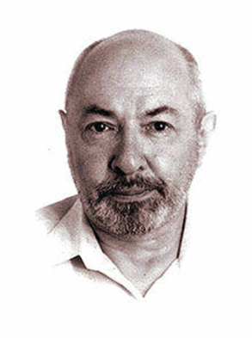

Приходько Владимир Александрович
Можно почитать
(озорные и юмористические стихи)
«Прогулки под дождем»
«Журавочка»
«Ходит кот по горе»
«Не забудь про воробья»
«Под солнцем пляшет девочка»
«Вот когда я взрослым стану»

Slide 32
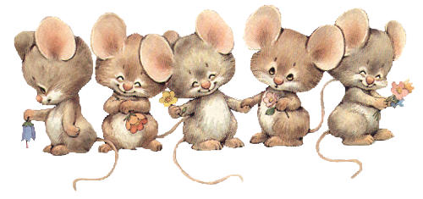
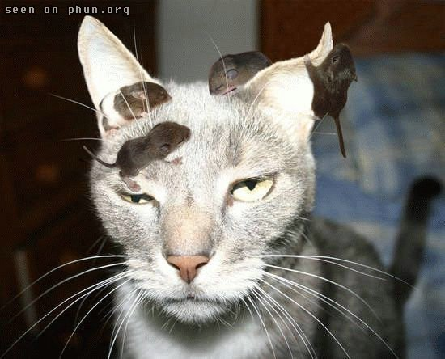
Приходько Владимир Александрович
Пешком шагали мышки по узенькой дорожке
От деревушки Пешки до деревушки Ложки.
А в деревушке Ложки у них устали ножки.
Обратно в Пешки мышки приехали на кошке.
И пели до порожка, и щёлкали орешки –
От деревушки Ложки до деревушки Пешки.
Сколько звуков [Ш] в стихотворении?
20

Slide 33

6. «Улыбнись!»
НЕМНОГО ЮМОРА

Slide 34

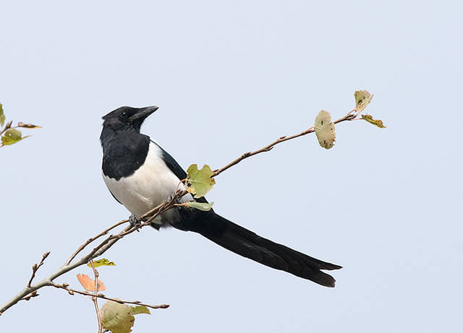
Улыбнись!
В каком слове 40 гласных [а]?
сорока

Slide 35
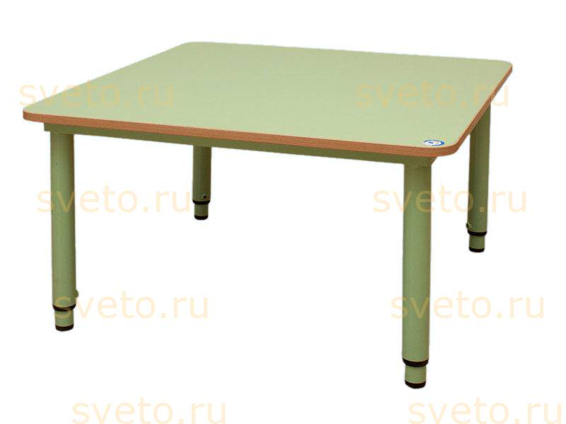
Улыбнись!
В каком слове 100 согласных [л]?
стол

Slide 36
ПЛАН:
1. Как надо говорить?
2. Час потехи.
3. Скороговорки, или Работаем над дикцией
4. Поиграем!
«Звук заблудился»
5. Проверим своё внимание!
«Сколько звуков услышал?»
6. «Улыбнись!», или немного юмора.

Slide 37


Конец!
А кто потрудился,
тот молодец!

Slide 38
Источники
Антонова Л.Г. Развитие речи. Уроки риторики. Популярное пособие для родителей и педагогов. – Ярославль: Академия развития, 1997.
Арсирий А.Т.. Материалы по занимательной грамматике русского языка. – М.: Просвещение, 1967.
Волина В.В. Русский язык. – Екатеринбург: Издательство АРГО, 1996. (Серия «Учимся играя»).
Волина В.В. Учимся играя. – М.: Новая школа, 1994.
Новоторцева Н.В. Развитие речи детей. Дидактический материал по развитию речи у дошкольников и младших школьников. – Ярославль: Академия развития, 1997.
Речевые уроки: Кн. Для учителей начальных классов/ Т.А. Ладыженская, Р.И. Никольская, Г.И. Сорокина и др.; Под ред. Т.А. Ладыженской. – 2-е изд. – М.: Просвещение,1995.
Соколова Т.Н.. Школа развития речи: Курс «Речь»: Методическое пособие. 1 класс / Т.Н. Соколова. – М.: Издательство РОСТ, 2011.
http://www.google.ru/ - толковый словарь, картинки
http://www.livegif.ru/ - анимационные картинки

Slide 39
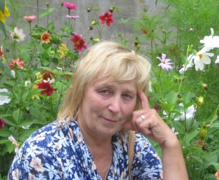
Всероссийский Фестиваль педагогических идей «Открытый урок»
Конкурс «Презентация к уроку»
Преподавание в начальной школе
Презентация выполнена учителем начальных классов
ГБОУ СОШ № 456 Колпинского района Санкт-Петербурга
Козловой Екатериной Ивановной (260-974-392)
2013/2014 учебный год

